Slide 1
حل اسئلة درس : ادوات التكنولوجيا
ك.ط 38

Slide 2
يعتبر رأس المال من الموارد
المورد مصدر الدعم و الإمداد
الطاقة
التكنولوجيا هي تطبيق للعلم

Slide 3
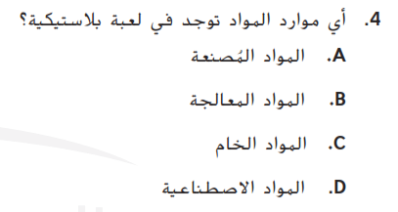
تغيرت اساليب البيع و الشراء فبعد ان كان الدفع كاش لحظي اصبح اونلاين باستخدام الكريدت كارد

Slide 4
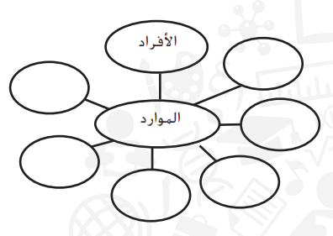
الافراد
الوقت/ الزمن
المعلومات
راس المال
الاداة و الالة
المواد

Slide 5
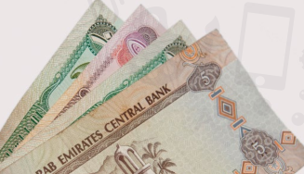
يمثل الشكل راس المال , نحتاج لراس المال لشراء الموارد الاخرى وتوظيف الخبراء و العاملين
يستخدم الأفراد مهاراتهم لتحويل الأفكار الى منتجات
لا يحدث تقدم تكنولوجي .
لا يتمتع الناس بالمعرفة المطلوبة لصيانة التقنية أو تحسينها

